Slide 1
Муниципальное бюджетное дошкольное образовательное учреждение
детский сад «Олененок»
ФЭМП в средней группе
«Весенние хлопоты»
Составила:
Васильева Анна Александровна,
Воспитатель

Slide 2
Кто - то к нам в гости стучится.
Здравствуйте, ребята. Я – солнечный зайчик! А вы знаете, что уже весна пришла?
Ну, конечно же солнечный зайчик, наши дети её сразу узнали по приметам.
Весной ярко светит солнце
Набухают почки;
Травка зеленеет;
Все надевают легкую одежду;
Появляются первые подснежники;
Медведи просыпаются ото сна;
Птицы возвращаются в родные края.
А я вам от солнышка привет принес
и вот это письмо.

Slide 3
Спасибо, зайчишка, сейчас прочитаем.
“Здравствуйте мои дорогие ребятишки
Девчонки и мальчишки.
Со мной приключилась беда –
Разбежались мои лучики - кто куда.
Вы уж мне помогите,
И проказников моих отыщите!”
Ну что, ребята, поможем солнышку, отыщем его лучики?
Отправляемся друзья! Отставать никак нельзя!

Slide 4
Дидактическая игра «Сосчитай сколько тучек?»
Потом прилетела ещё одна сколько стало? (5)
Как получилось число 5? (к четырем прибавили ещё одну, получилось пять).
Потом улетело, сколько тучек? (2)
Сколько осталось? (3)
Рассердились тучки, и пошёл дождик. Давайте покажем как сердится тучка.
А вот и первый лучик нашёлся!

Slide 5
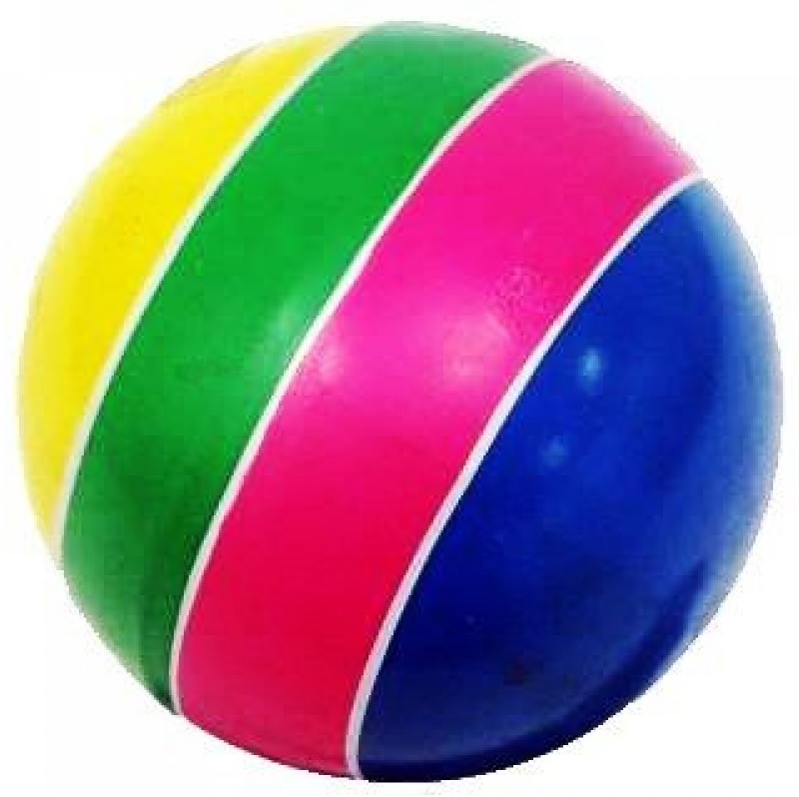
«Мы сейчас с вами будем искать предметы различной формы. Вот стоят корзины с изображением формы круга, квадрата, треугольника и прямоугольника. Все, что есть круглое в нашей комнате, найдите и принесите в корзину с изображением круга, квадратное – в корзину с изображением квадрата, и т.д
Молодцы, ребята! Справились! А вот и второй лучик нашёлся! А мы отправляемся дальше!

Slide 6
Смотрите, ребята, мы с вами оказались в королевстве феи-Считалочки, ой, да тут злой пёс сидит, не хочет нас пускать. Что же делать? Ребята, а что же еще может расположить к нам собаку?
Давайте мы подарим ему ласковые слова, ему будет приятно и он нас пропустит! (пёсик добрый, хороший, ласковый, красивый, замечательный, славный, заботливый, преданный). Вот у нас и получилось, пропустил нас пёсик! Вот и ещё лучик нашёлся!

Slide 7
Ребята, фея-Считалочка уехала по делам, а числа 1,2,3,4 и 5 решили пока ее нет, немного пошалить и перепутались так, что забыли свои порядковые места. Давайте им поможем навести порядок?!
Молодцы, вы все сделали правильно! Вот и ещё лучик нашёлся!
5
2
4
1
3
1
2
3
4
5

Slide 8
А еще фея Считалочка нам оставила какое-то задание. Посмотрим?
(у каждого ребенка карточка с заданием: сосчитать нарисованные предметы и получившиеся ответы соединить с цифрами). А вот и 4 лучик!
1
2
4
3
5
Пока мы с вами выполняли задание феи, выглянуло солнышко.
Ребята, а мы с вами отправляемся дальше.

Slide 9
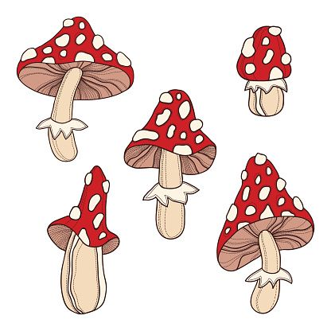
Игра на внимание:
- Сколько яблочек у нас,
- Столько мы подпрыгнем раз.
- Сколько листиков у нас,
- Столько мы присядем раз. - Сколько красных мухоморов, - Столько сделаем наклонов. - Сколько баночек у нас, - Столько хлопнем с вами раз. - Сколько клоунов веселых, - Столько топнем с вами раз.
Молодцы! Справились со всеми заданиями феи Считалочки! Мы можем идти дальше! Ребята смотрите ещё один лучик нашёлся!

Slide 10
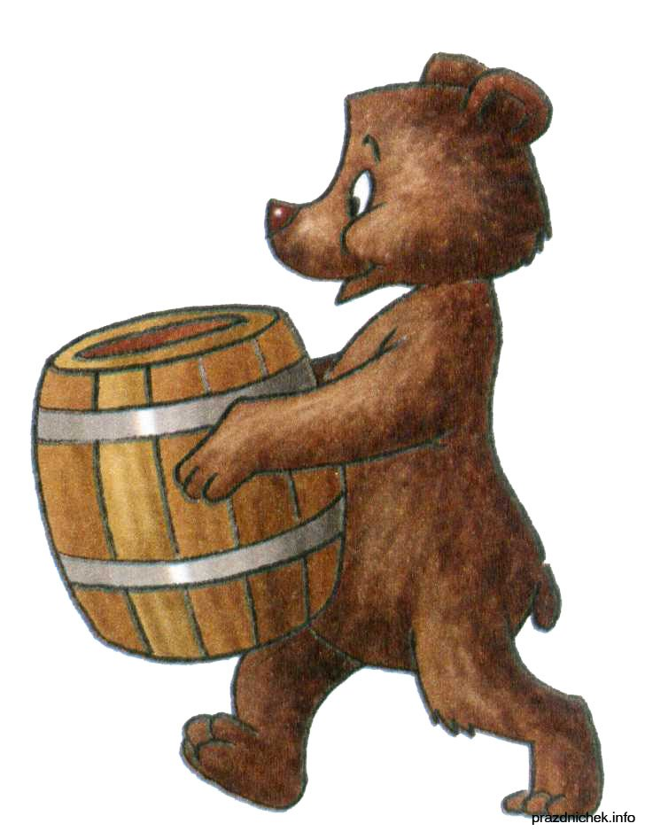
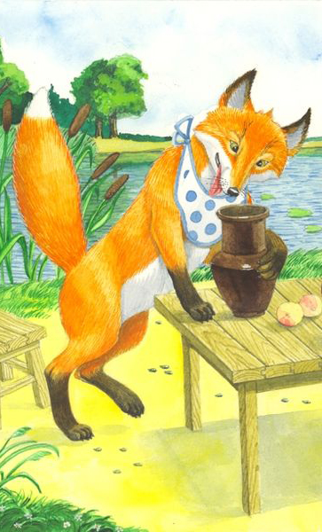
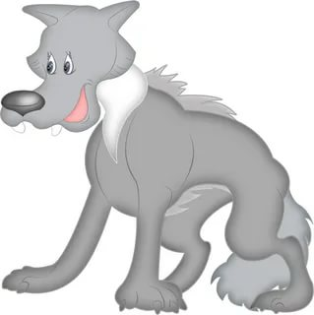
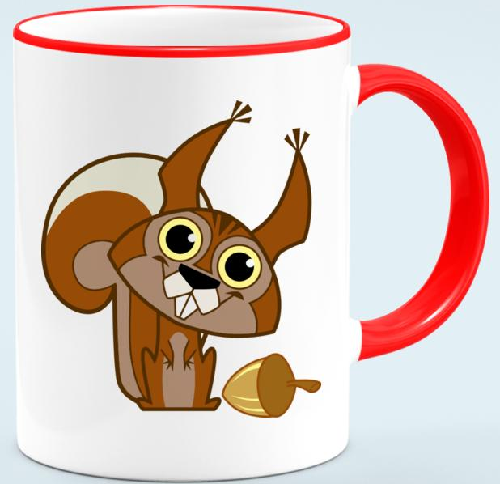
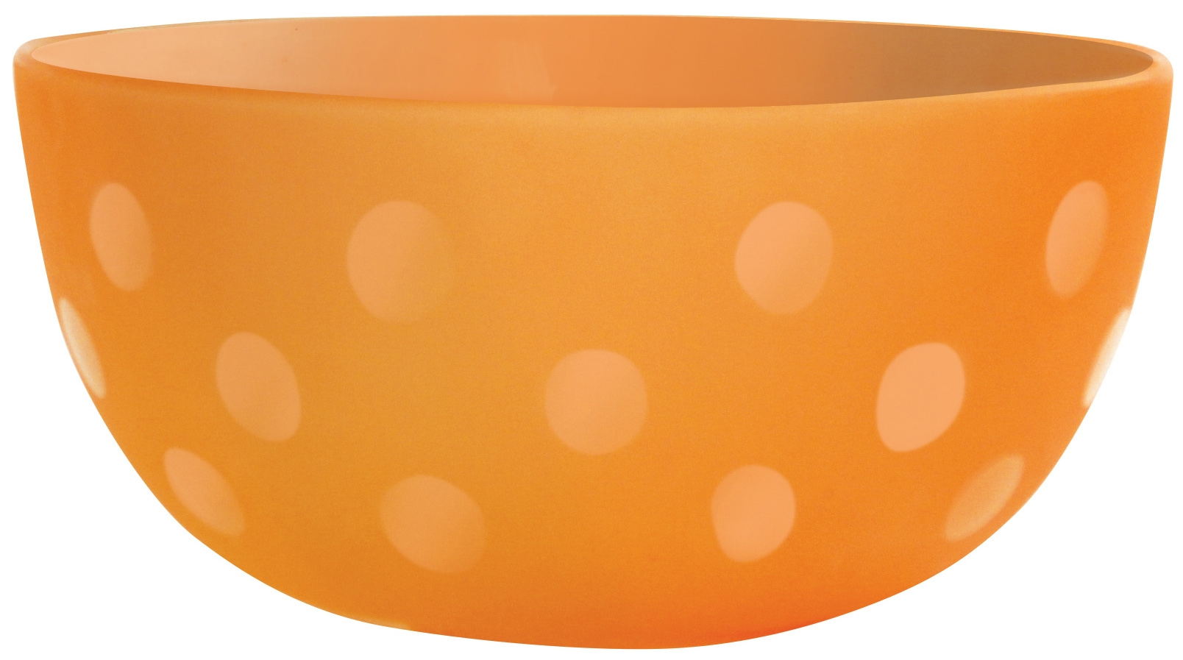
Задачка «В гостях у пчелы».
Пролетела сорока по лесу и сообщила, что пчелы будут зверей медом угощать. Первым к улью прибежал медведь с бочонком. За ним прискакала белочка с кружкой.
Третьим примчался заяц с миской. Затем пришла лиса с кувшином, а последним приковылял волк.
- Перечислите всех, кто прибежал к улью. Сколько их всего?
- Каким по счету примчался к улью заяц? А белка?
- Каким по счету приковылял волк?
- У кого была самая маленькая посуда?
- У кого была самая большая посуда? А вот и лучик нашёлся.

Slide 11
Игра – задание «Разукрашки»
(на каждого ребенка листок с заданием)
1. Раскрасьте только круглые предметы.
2. Раскрасьте только прямоугольные предметы.
3. Раскрасьте предметы, которые быстро двигаются.
А вот и еще лучик нашёлся!

Slide 12
Вот и нашлись все потерянные лучики у нашего солнышка! Ребята, лучики то мы с вами нашли, только что же получается: солнышко отдельно от лучиков светить ярко не сможет. Как же быть? Приклеить
Ребята, вот и подошло к концу наше путешествие.

Slide 13
Рефлексия:
Какие задания понравились больше всего?
Какие были самыми легкими?
Какие показались наиболее трудными?

